Slide 1
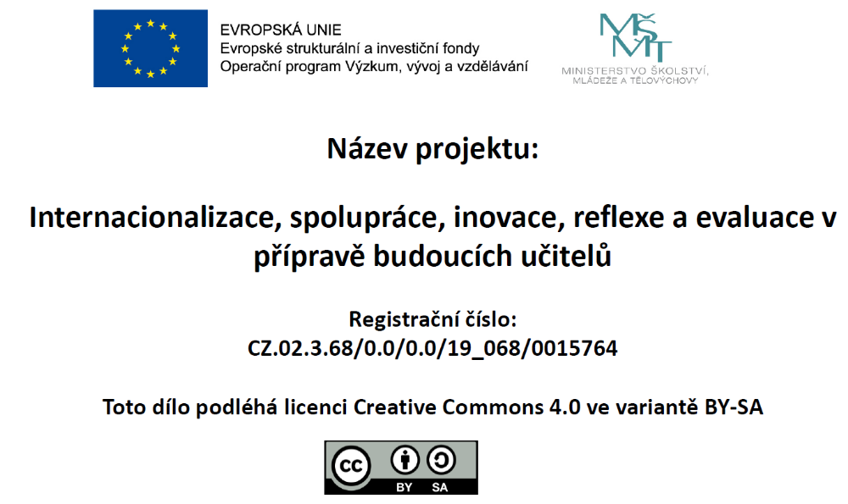

Slide 2

Vyučovací metody
Vyučovací metody méthodos", "meta hodos" a znamená cestu k něčemu - cíli
Projekt „Inspire“ je spolufinancován Evropskou unií
Registrační číslo: CZ.02.3.68/0.0/0.0/19_068/0015764

Slide 3
Metody podle zdroje informací - aspekt didaktický
Slovní metody - zdrojem informací (poznatků) je mluvené slovo či psaný text. Slovní metody se dále dělí na:
monologické metody - výklad, vyprávění, vysvětlování, přednáška
dialogické metody - rozhovor, diskuse
metoda práce s knihou - tištěný text (učebnice, studijní materiály aj.)
metody písemných prací - písemná cvičení, kompozice
Názorně demonstrační metody - zdrojem poznání je živé nazírání. Mezi tyto metody lze zařadit:
pozorování předmětů a jevů
předvádění - např. předmětů, modelů, pokusů, činnosti
demonstrace obrazů statických
projekce statická a dynamická
exkurze
Praktické metody - zdrojem poznání není jen pasivní vnímání, ale aktivní činnost. Praktické metody dělíme na:
metody řešení úloh - práce projektové, grafické, konstrukční, technologické, písemné
metody experimentální činnosti - práce laboratorní, pokusnické
metody praktické práce - práce v dílnách, na pozemku, apod.

Slide 4
Metody z hlediska aktivity a samostatnosti žáků - aspekt psychologický
metody sdělovací - předávání vědomostí, poznatků
metody samostatné práce - nácvik, cvičení apod.
metody badatelské a výzkumné - metody problémové, inscenační, pokusnické, situační, heuristiky apod.

Slide 5
Metody z hlediska myšlenkových operací - aspekt logický
induktivní metoda - vychází z konkrétních jednotlivostí a na základě analýzy shodných poznatků jsou formulovány všeobecné pojmy, principy, zákonitosti, metody práce
deduktivní metoda - vychází ze všeobecného pojmu, principu, zákona a z něho se pak odvozují jednotlivé konkrétní případy
analyticko-syntetická metoda - na základě rozdělení celku na části zkoumá podstatné vztahy tak, aby se shrnuly do všeobecného pojmu, principu, zákona apod.
srovnávací metoda - zakládá se na použití analogických vztahů mezi různými jevy a předměty, kdy na základě podobnosti předpokládáme další podoby

Slide 6
Metody z hlediska zabezpečení řízení edukačního procesu
metody odevzdávání poznatků
metody pozorování
metody samostatné práce žáků
metody badatelské a výzkumné
metody pedagogického měření
statistické metody

Slide 7
Metody z hlediska funkce ve vyučovacím procesu - aspekt procesuální
Motivační
Expoziční
Fixační
Hodnotící

Slide 8
Metody z hlediska funkce ve vyučovacím procesu - aspekt procesuální
metody motivační - usměrňují zájem žáků a dělíme je na
úvodní motivační metody - používají se na počátku hodiny a lze mezi ně zařadit motivační rozhovor, motivační demonstraci, problém jako motivaci, pohádku, písničku, básničku apod.
průběžnou motivaci - využívají se během práce - aktualizace obsahu, motivační výzva, pochvala, povzbuzení, kritika aj.
metody expoziční - metody zprostředkování nových poznatků žákům, prvotní obeznámení žáků s učivem
metody fixační - metody zabezpečující upevňování a prohlubování vědomostí, zručností
metody diagnostické - metody hodnocení, kontroly, klasifikace vědomostí a zručností.
metody aplikační - zabezpečují bezprostřední využití vědomostí, dovedností a návyků v konkrétní činnosti

Slide 9
Varianty metod z hlediska výukových forem a prostředků - aspekt organizační
kombinace metod s výukovými formami
kombinace metod s vyučovacími pomůckami.

Slide 10
Volba metody
Co ovlivňuje volbu metody:
Cíl vyučovací jednotky
Obsah učiva
Materiálně technické vybavení
Učební možnosti žáků a jejich předpoklady
Možnosti učitele

Slide 11
Účinnost didaktické metody
Zvolená metoda je didakticky účinná, pokud splňuje tyto vlastnosti (Mojžíšek, 1975):
je informativně nosná - poskytuje plnohodnotné informace z příslušného učiva a současně přispívá k nabývání dovedností,
je formativně účinná - rozvíjí poznávací procesy žáka a formuje jeho osobnost,
je výchovně účinná - učivo má být výchovně využitelné s cílem působit na morální, povahové, sociální a estetické vlastnosti žáka,
je racionálně a emotivně působivá - strhne a aktivizuje žáka k poznávání a prožívání učiva,
je motivačně působivá - vzbuzuje zájem žáků o další učivo a samostudium,
je přirozená svým průběhem a výsledkem - žák má pocit přirozeného zprostředkování učiva,
je využitelná v praxi - vede žáka k aplikování učiva na další činnosti a v praxi,
je v souladu se systémem vědy a poznávání - respektuje nové vědecké poznatky,
je přiměřená žákovi - respektuje věkové, ale i individuální zvláštnosti žáka,
je přiměřená učitelovi - učitel využívá takové metody, které odpovídají jeho vlastnostem a schopnostem,
je hospodárná a ekonomická - dokáže v krátkém čase dosáhnout cíle s vynaložením co možná nejmenší námahy,
je hygienická - je v souladu s požadavky mentální a fyzické hygieny.

Slide 12
Zdroje:
Honzíková, Jarmila; Bajtoš, Ján. Didaktika pracovní výchovy na 1. stupni ZŠ. Plzeň: Západočeská univerzita, 2004. ISBN 80-7043-255-1.
Honzíková, Jarmila. Pracovní výchova s didaktikou. Praha, 2015. ISBN 978-80–7452-111
Mojžíšek, L. Vyučovací metody. 1. vyd. Praha: Státní pedagogické nakladatelství, 1975
Novotný, Jan; Honzíková, Jarmila. Technické vzdělávání a rozvoj technické tvořivosti. 1. vyd. V Ústí nad Labem: Univerzita J. E. Purkyně, 2014. ISBN 978-80-7414-716-6.
Obrázky a fotografie vlastní, pokud není uvedeno jinak.

